Slide 2
Понятие корпуса
Лингвистический, или языковой, корпус текстов – большой, представленный в электронном виде, унифицированный, структурированный, размеченный массив языковых данных, предназначенный для решения конкретных лингвистических задач и поиска ответов на вопросы о правильном использовании слов в родном и иностранном языке.
В корпусных исследованиях очень важны количественные показатели.

Slide 3
Назначение языкового корпуса
показать функционирование лингвистических единиц в их естественной контекстной среде.
На основе корпуса можно получить данные:
о частоте словоформ, лексем, грамматических категорий;
об изменениях частот;
об изменениях контекстов в различные периоды времени;
о поведении языковых единиц разных авторов;
о совместной встречаемости лексических единиц;
об особенностях их сочетаемости, управления
и т.д.

Slide 4
Разметка: приписывание текстам и их компонентам специальных меток
Англ.: tagging, annotation.
Виды разметки:
экстралингвистическая (метаразметка)
сведения об авторе и сведения о тексте: автор, название, год и место издания, жанр, тематика;
структурная (глава, абзац, предложение, словоформа);
собственно лингвистическая

Slide 5
Лингвистическая разметка
морфологическая разметка
part-of-speech tagging (POS-tagging)
синтаксическая разметка
семантическая разметка
_______________________________

Slide 6
Что позволяет делать разметка
Наличие разметки позволяет проводить поиск в корпусе, который невозможен в других лингвистических ресурсах, например, электронных словарях.
В результате одного запроса можно получить все примеры употребления выражения, например, be on different wavelengths, содержащиеся в корпусе или все слова/выражения, содержащие заданную основу, например, break.
Узнать, как употребляются выражения, к-рые в словарях приводятся в обобщенной форме: to take something at face value, have something down to a fine arts, stand up to someone

Slide 7
Что нужно знать про COCA- Corpus of contemporary American [English].

Slide 8
Начальная стр. корпуса СОСА https://www.english-corpora.org/coca/

Slide 9
Формулировка запроса (вместо конкретного существительного указана часть речи из списка PoS) Запрос 1

Slide 10
Результаты поиска по запросу 1

Slide 11
Меняем запрос, чтобы получить все формы глагола в одном ответе (все буквы - заглавные) Запрос 2

Slide 12
Результаты по запросу 2. По каждому словосочетанию можно кликнуть

Slide 13
Примеры контекстов, из которых можно выбрать интересные примеры употребления слов/выражений

Slide 14
Запрос для просмотра в режиме KWIC (выравнивание слева)

Slide 15
Режим просмотра Context при запросе в режиме KWIC. Удобно установить повторяющиеся слова при употреблении данного выражения: артикли перед словосочетанием при выравнивании слева и предлоги после него при выравнивании справа

Slide 16
Запрос для просмотра в режиме KWIC (выравнивание справа)

Slide 17
Повторяющиеся предлоги после словосочетания при выравнивании справа

Slide 18
Полезная информация о работе в корпусе СОСА
Без регистрации можно сделать 10-15 запросов. После этого нужно будет создать учетную запись.
Если вы хотите узнать, как использовать корпус для других запросов, вы можете самостоятельно познакомиться с инструкцией, как это делать https://www.english-corpora.org/queries.asp.

Slide 19
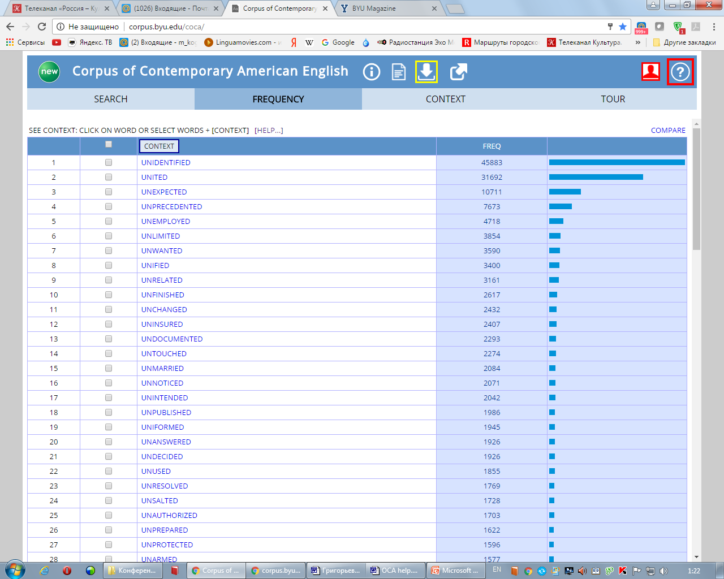
Complex searches such as un-X-ed adjectives или r?n*

Slide 20
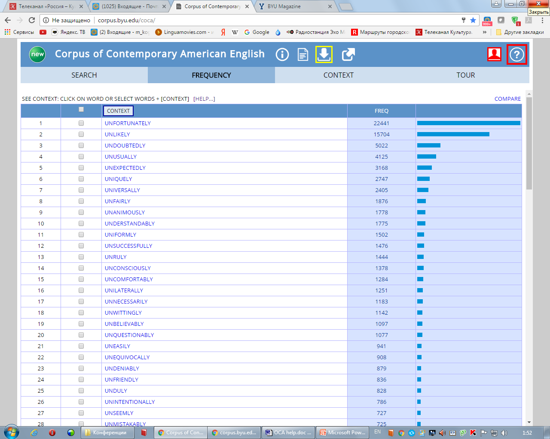
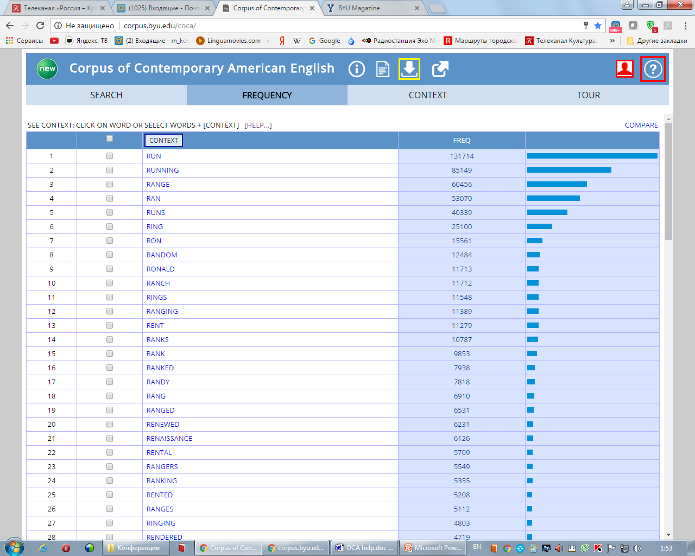
wild card search: un*ly (l) r?n* (r)

Slide 21
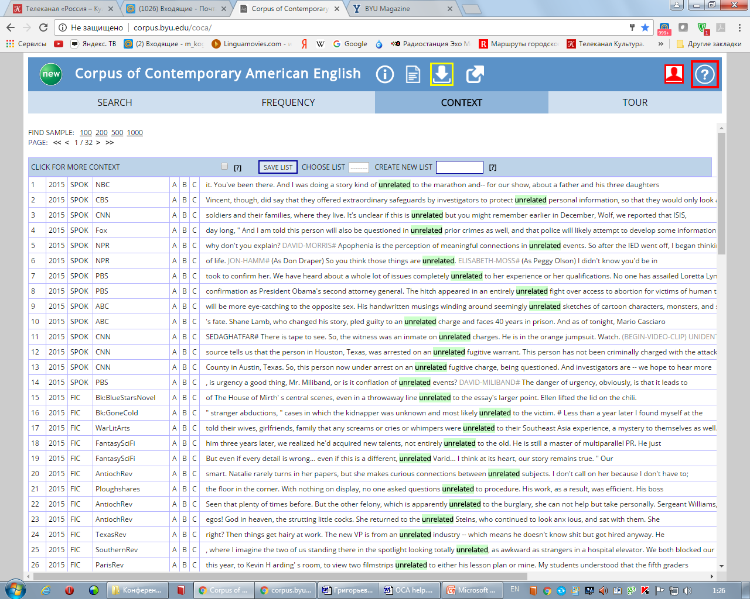
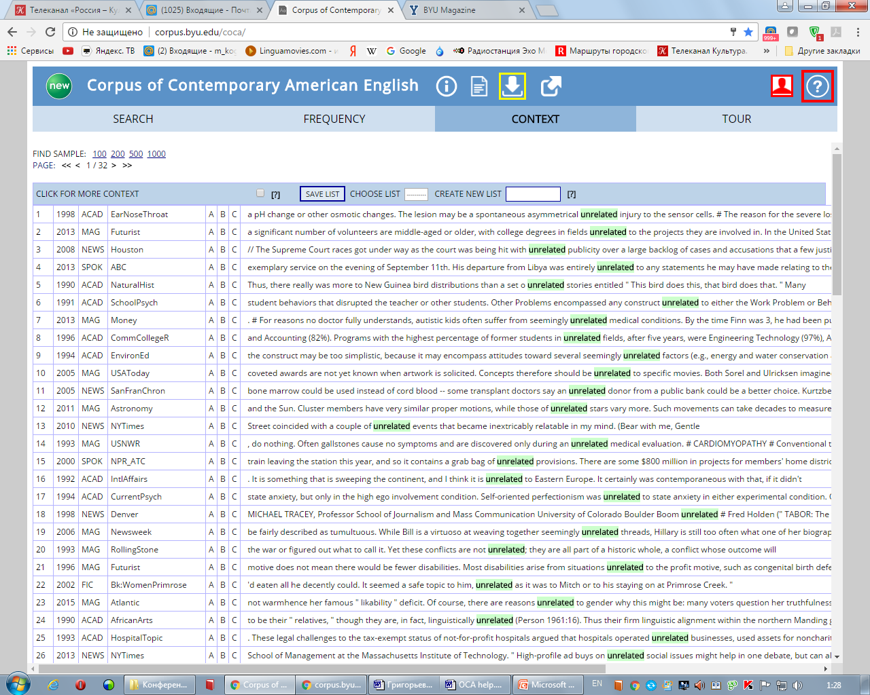
Unrelated: all contexts (l)| 100 random contexts (r)

Slide 22
complex searches: VERB * GROUND verb + any word + a form of ground

Slide 23
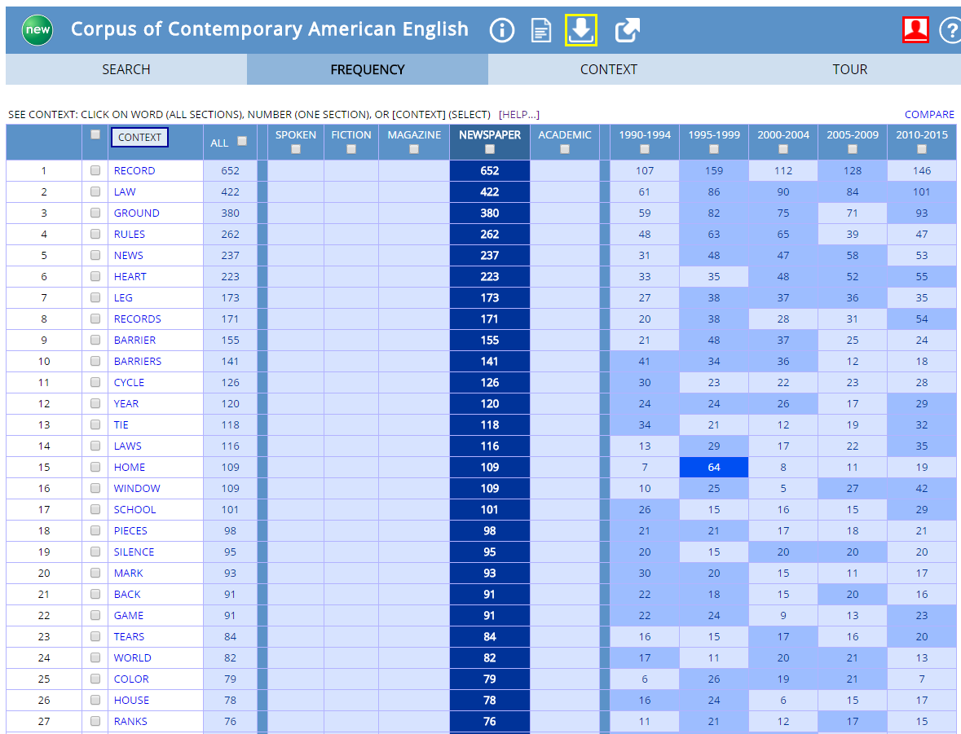
collocates, such as nouns with the verb break in NEWS

Slide 24
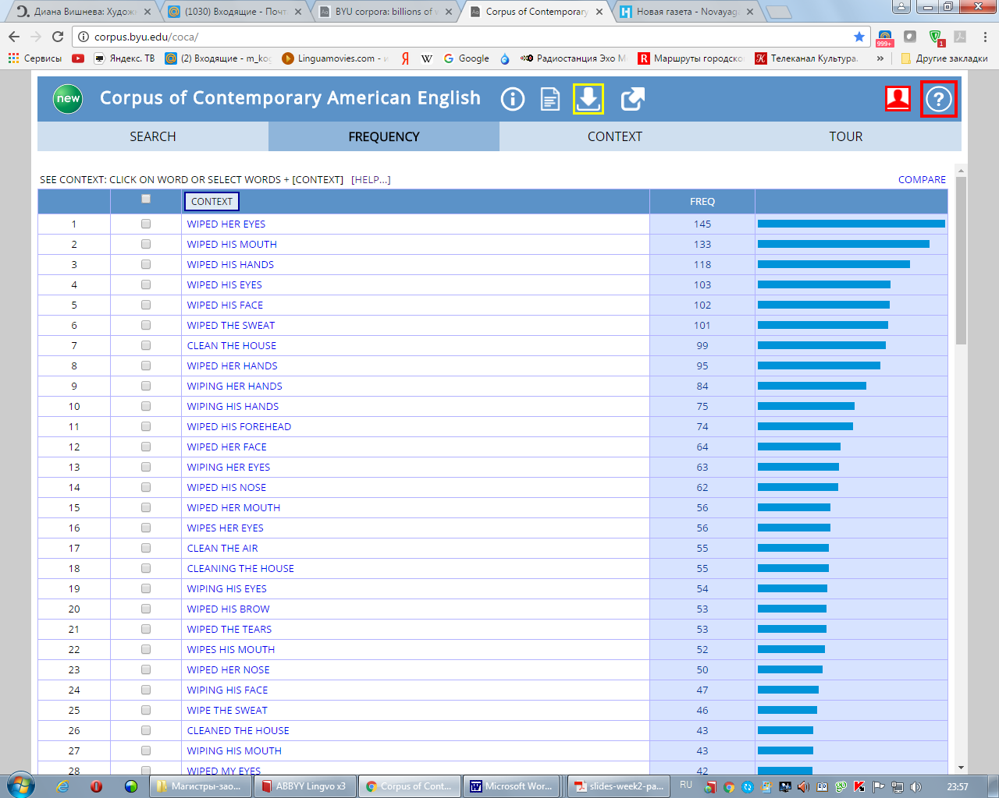
Synonyms as part of a more complex query (such as synonyms of clean + NOUN).

Slide 25
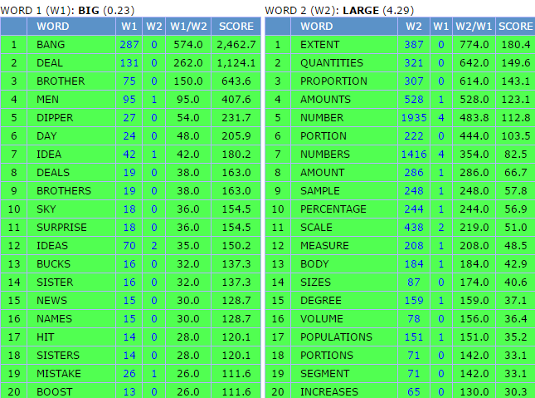
big or large? (Compare)
Notes:
Big: less formal? Spk, lower frequencies in general
Large: (amounts/amount)

Slide 26
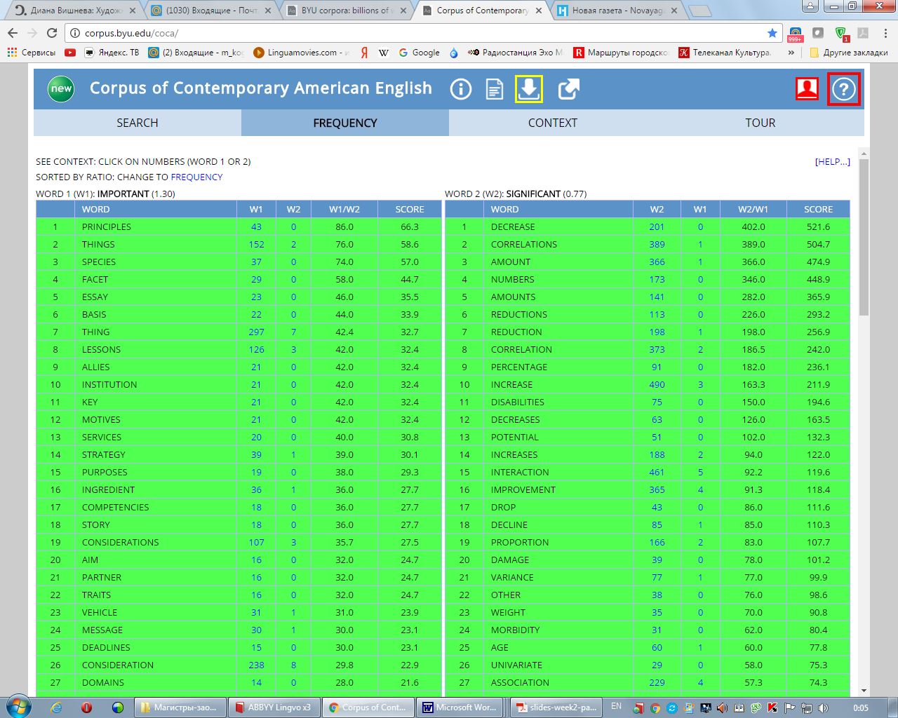
Important or significant_Academic (Compare)

Slide 27
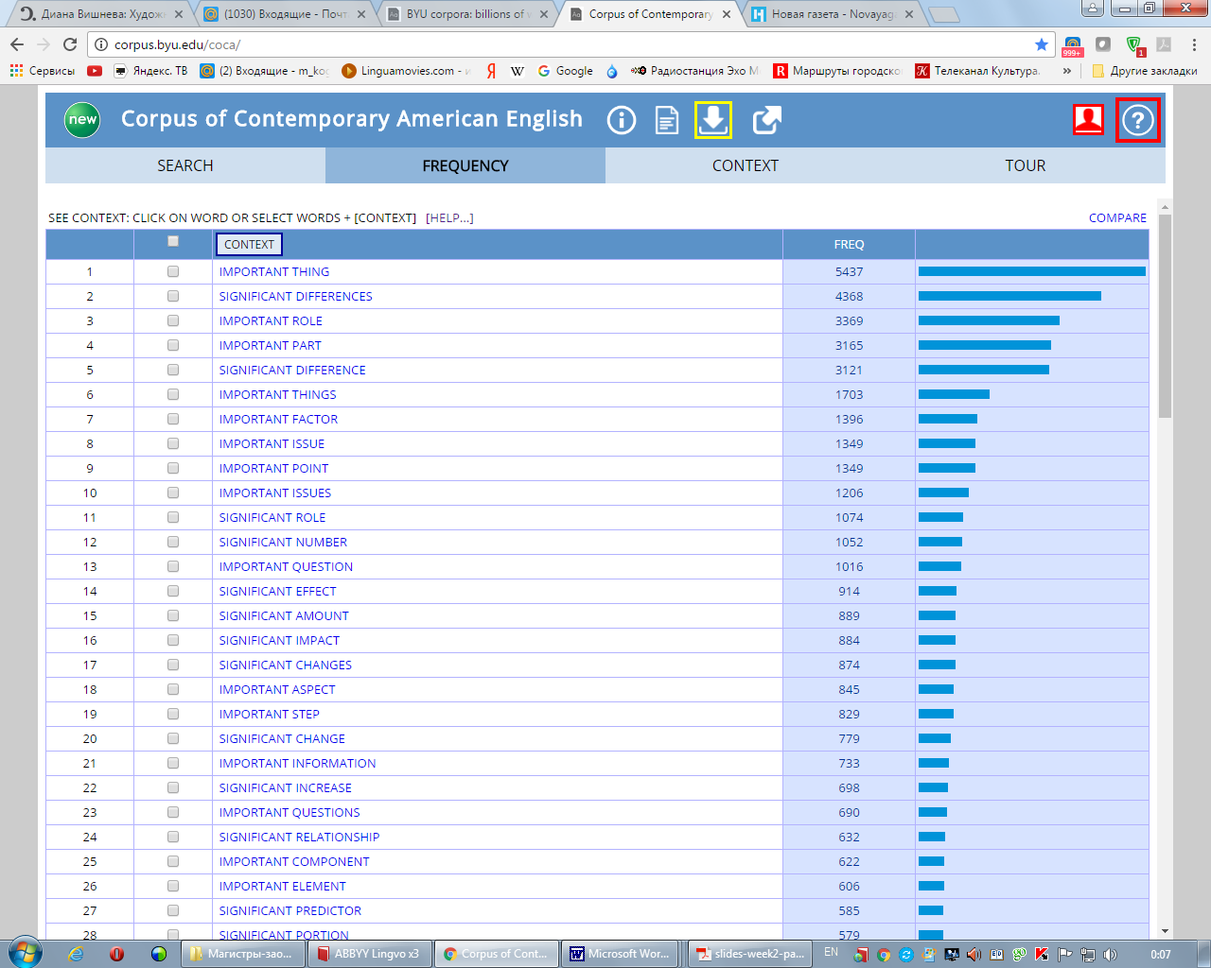
the collocates of significant decrease, amounts, variance, correlations, disabilities, reductions, coefficients, correlation, percentage, decreases, amount, decline, proportion, increase the collocates of important ingredient, lessons, tools, motives, essay, key, right, ally, materials, partner, competencies, feedback, mechanisms, consideration, message, and deadlines

Slide 28
Сравнение сочетаемости фразовых глаголов с помощью функции compare a) burn up vs b) burn down
Чаще употребляется в переносном значении: atmosphere, energy, fuel, time
Чаще употребляется в прямом значении: houses, buildings, barn, school

Slide 29
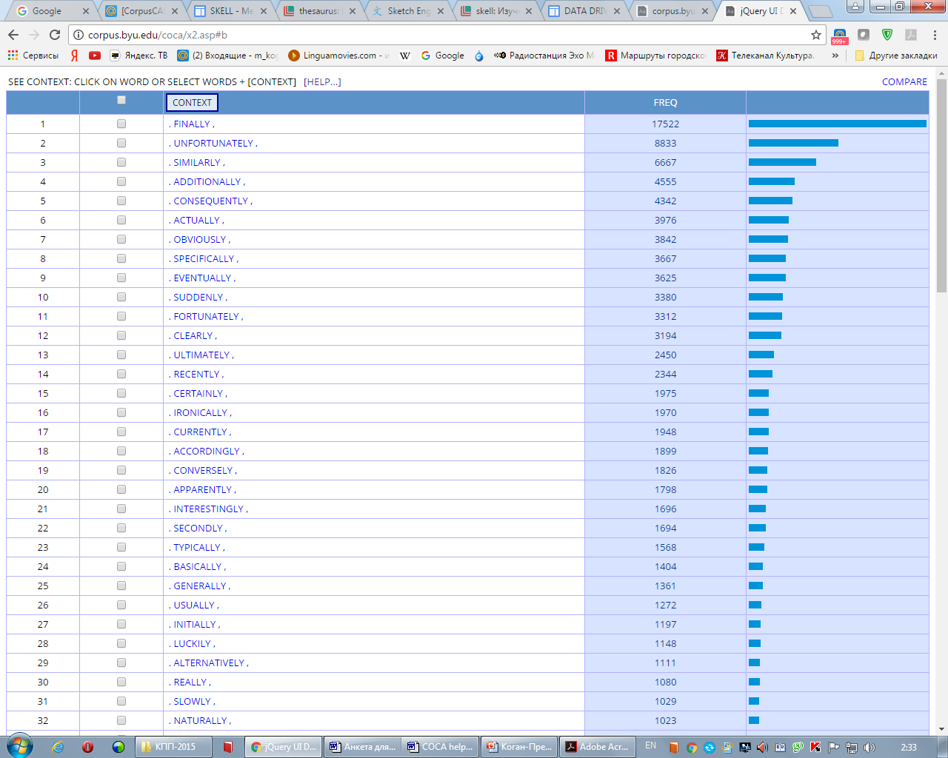
All of the "slots" in your multi-word search string occur more than 40,000,000 times in the corpus (e.g. [n*] [be], or [j*] [nn*]). Please re-do the query so that at least one of the slots has a frequency lower than 40,000,000.
Запрос с учетом пунктуации
Запрос: наречие, оканчивающееся на *ly в начале предложения, отделенное от остальной части запятой

Slide 30
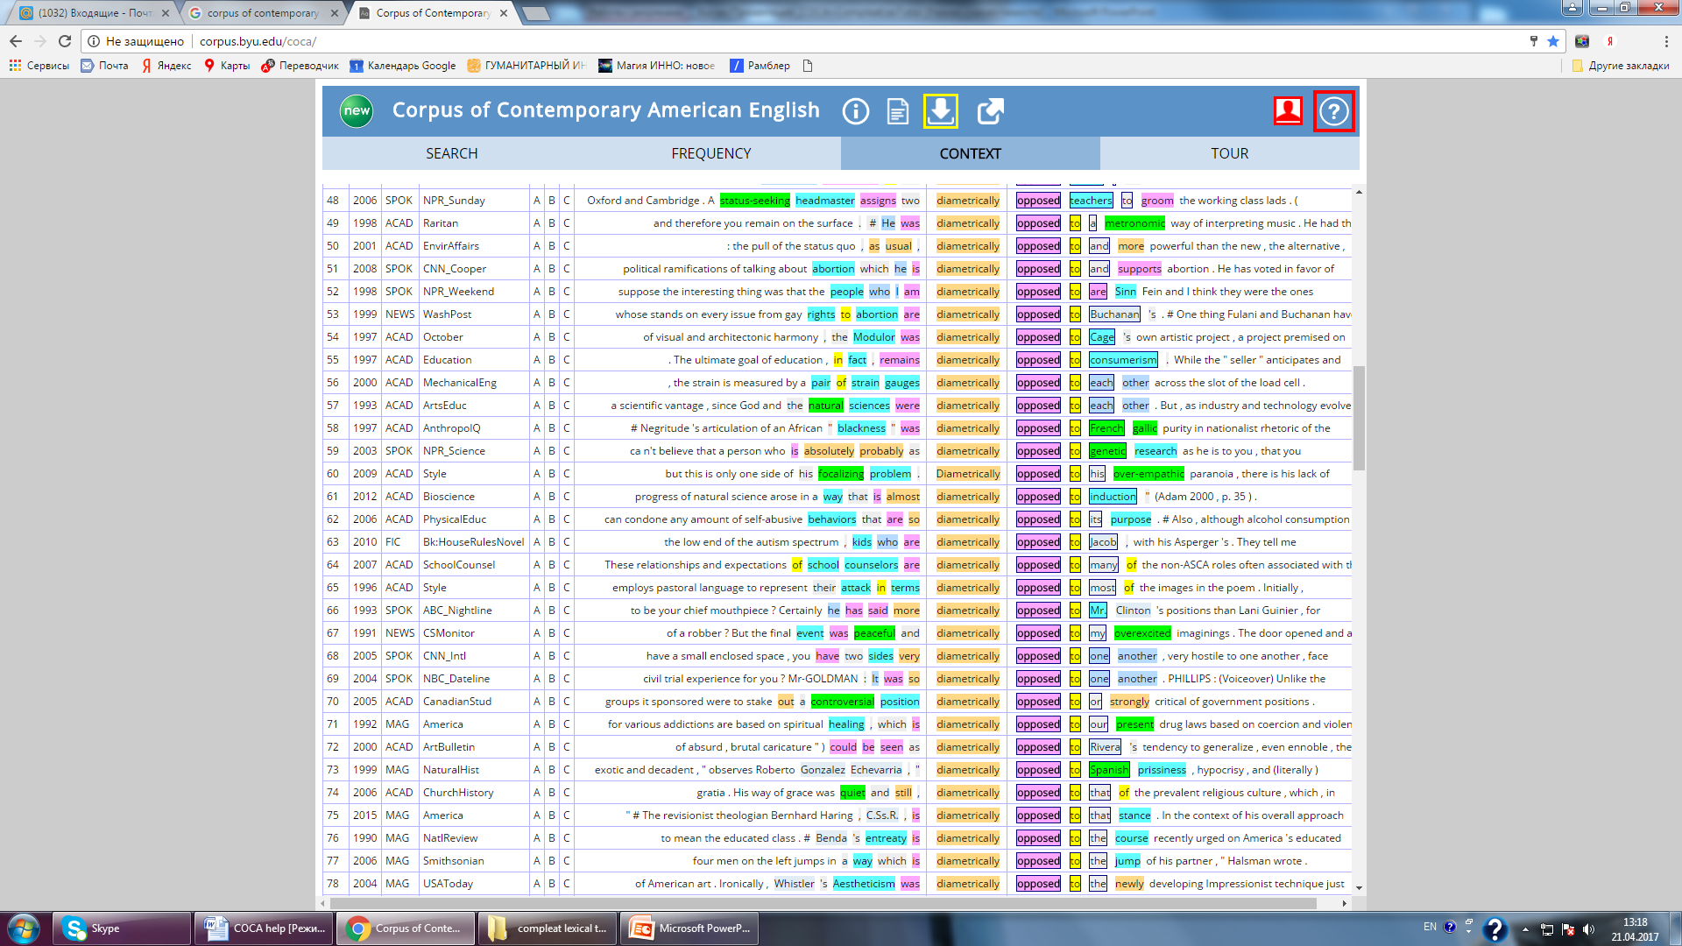
Выявление устойчивых словосочетаний с помощью строк конкорданса (KWIC) на примере наречия diametrically opposed to the

Slide 31
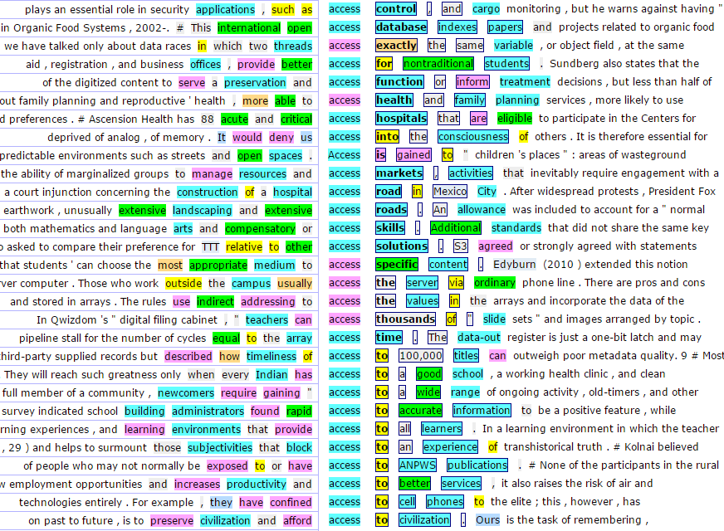
access ± to?
Notes:
=8k amazon books (64k words ave), 1 bk/wk = 150 years

Slide 32
Примеры переводческих решений принятых с помощью СОСА
room temperature vs ambient temperature для хранения вина (Бернардини, Кастагноли, 2008)
diffusion vs spread of new technologies в научных контекстах (Занетти, 2009))
определение категории существительных типа politics, acoustics, statistics, economics (Ю. С. Стрелкова, 2011)
«Когда выйдет Ваш следующий альбом?» при обращении к корпусу СОСА.

Slide 33
Желаю удачи, удовольствия и пользы от знакомства и работы с этим ресурсом!

